Slide 1
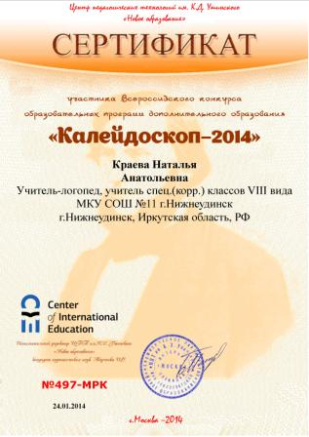
Результаты работы по программе «Декоративно – прикладное искусство. Бисероплетение»
Краевой Натальи Анатольевны
Учителя – логопеда
МКУ СОШ №11 г. Нижнеудинск
Иркутской области

Slide 2
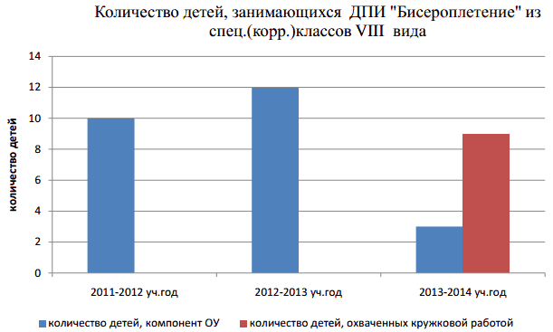

Slide 4
Индивидуальные работы детей

Slide 5
Индивидуальные работы детей

Slide 6
Индивидуальные работы детей

Slide 7
Коллективные работы детей

Slide 8
Коллективные работы детей

Slide 9
Коллективные работы детей

Slide 12
Групповые занятия в 1 классе

Slide 13
Групповые занятия в 1 классе

Slide 14
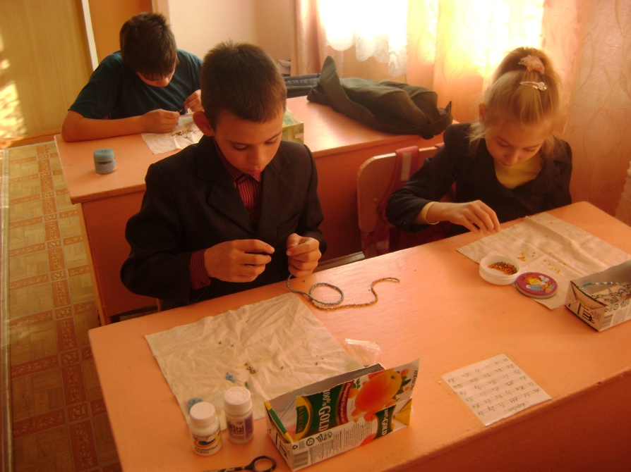
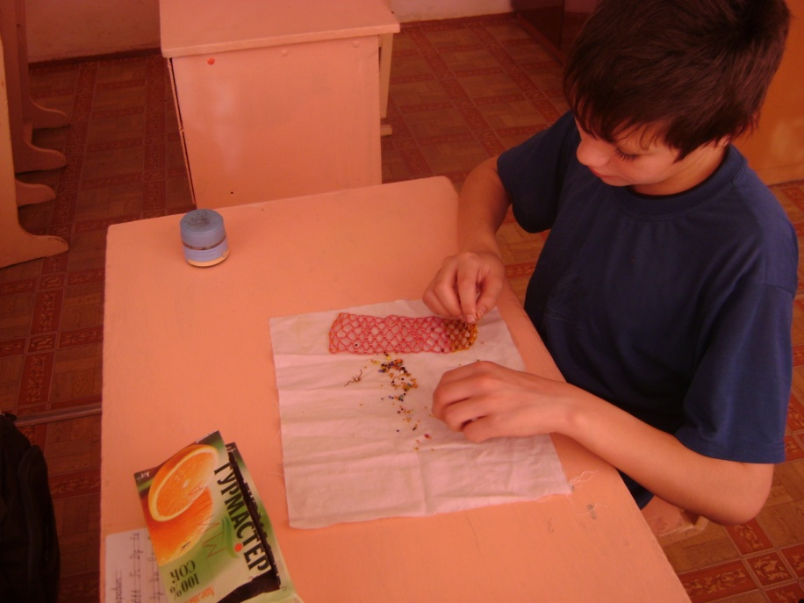
Групповые занятия в 3-4 «б» классе

Slide 15
Групповые занятия в 3-4 «б» классе

Slide 16
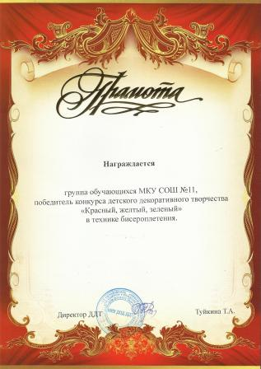
Муниципальный конкурс «Красный, желтый, зеленый» - 1 место 2011-2012 уч.год

Slide 17
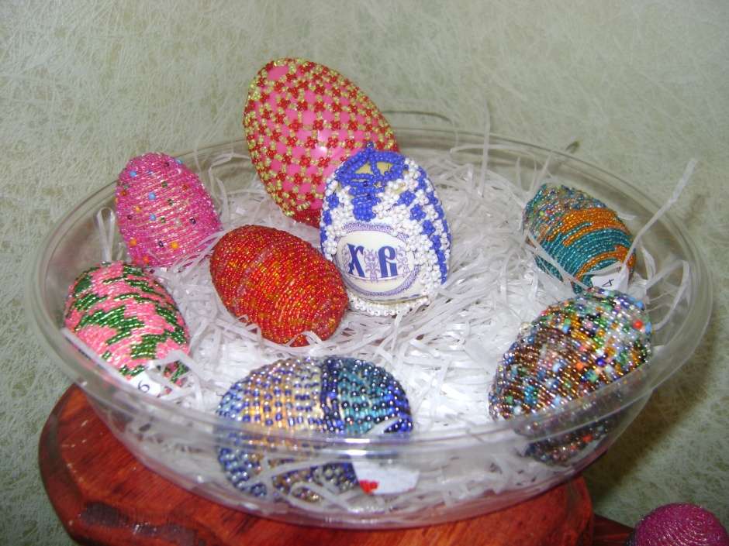
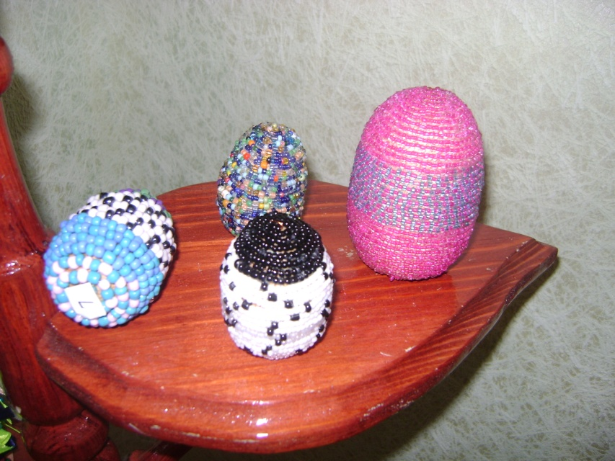
«Пасхальное яйцо» 2012-2013уч.год в муниципальном конкурсе участвовали 12 детей

Slide 19
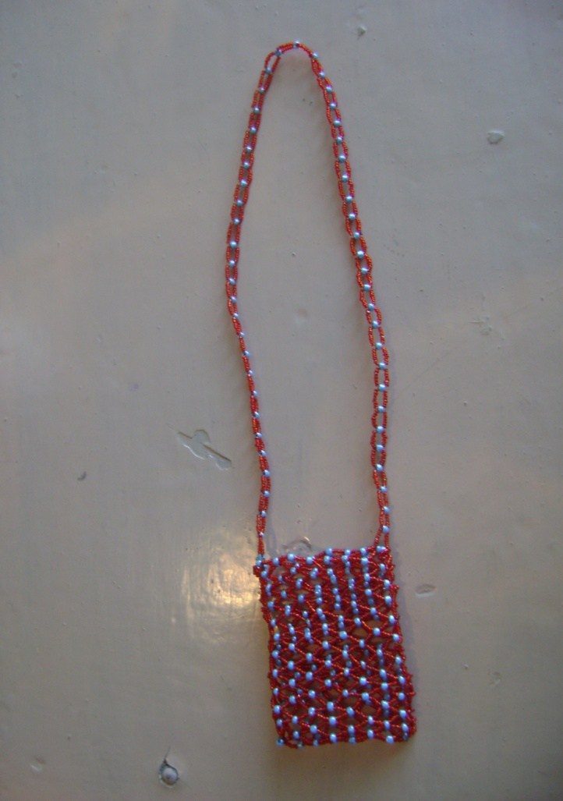
Работа Щечкиной Юли (5 «а») сумочка для сотового телефона

Slide 20
Спасибо за внимание! 28 января 2014года

